Slide 1
LC07 Évolution spontané d’un système chimique

Slide 2
Réaction totale :
Lame de fer Fe_{(s)}
Dépôt de cuivre Cu_{(s)}
Sulfate de cuivre
(Cu²⁺ + SO₄²⁻) à 0,1 mol.L⁻¹

Slide 3
Test caractéristique des ions ferreux :
Soude (Na⁺+HO⁻)
Ions ferreux Fe²⁺_{(aq)}
Précipité d’hydroxyde de fer Fe(OH)_{2(s)}

Slide 4
Réaction non totale :
Thiocyanate de potassium (K⁺+SCN⁻)
Chlorure de fer (III) (Fe³⁺+Cl⁻)
Milieu acide :
acide perchlorique HClO₄
Complexe [Fe(SCN)]²⁺

Slide 5
Critère d’évolution spontané
Q₁ < K 🠆 Sens 1
Q₁ augmente jusqu’à K.
Q₂ < K 🠆 Sens 2
Q₂ diminue jusqu’à K.
Sens 1
Sens 1
0
Q₁
K
Q₂

Slide 6
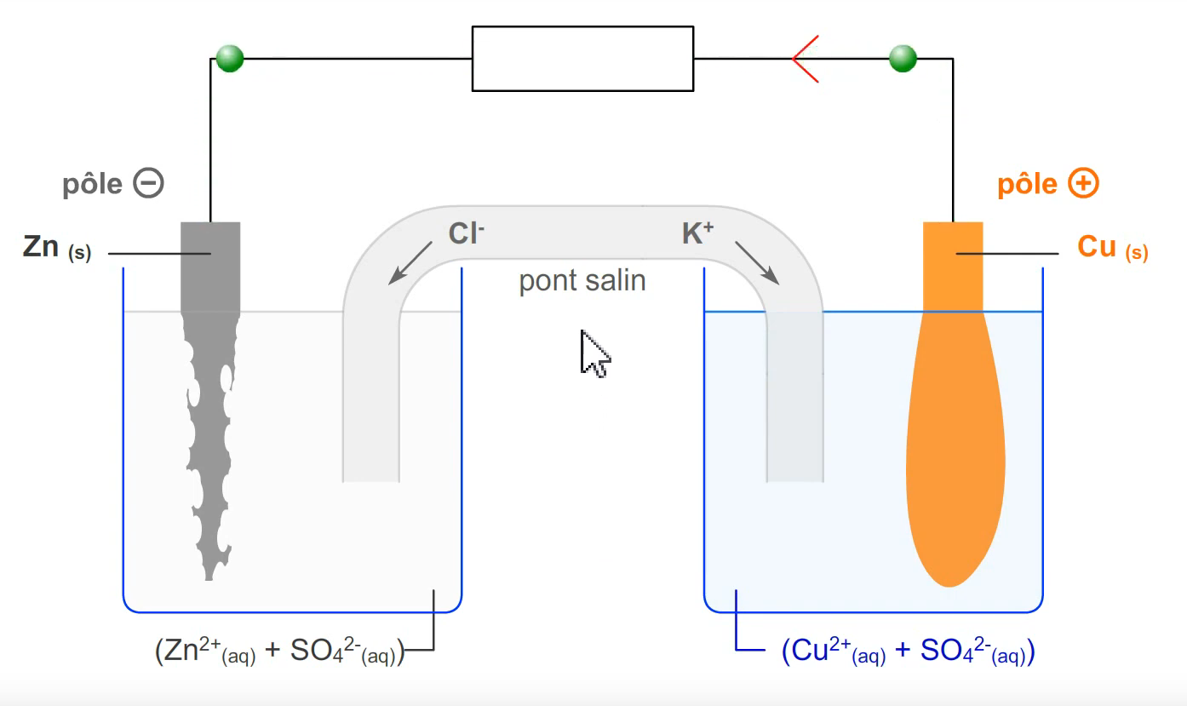
Pile Daniell
e⁻
I
Multimètre

